Slide 1
Chương 1
Tổng quan về lập trình .NET và ngôn ngữ c#

Slide 2
Nội dung
Tổng quan về .NET
Giới thiệu về Microsoft Visual Studio
Ngôn ngữ C#
Các bước xây dựng chương trình C#
Hướng dẫn debug chương trình

Slide 3
1. Tổng quan về .NET
.NET là gì
NET là nền tảng phát triển phần mềm do Microsoft phát triển nhằm hỗ trợ
Xây dựng
Chạy
Quản lý
Các loại ứng dụng:
Console
Desktop
Web
Mobile
Cloud

Slide 4
1. Tổng quan về .NET
Sự phát triển của .NET
Trước đây:
.NET Framework (chỉ Windows)
Hiện nay:
.NET (Unified Platform)
Cross-platform: Windows – Linux – macOS
Phiên bản phổ biến:
.NET 6 (LTS)
.NET 7
.NET 8 (LTS)

Slide 5
1. Tổng quan .NET
.NET có 2 thành phần chính:
Bộ thực thi ngôn ngữ chung (Common Language Runtime – CLR)
Thư viện lớp (Base Class Library – BCL)
Common Language Runtime - CLR
Base Class Library – BCL
.NET

Slide 6
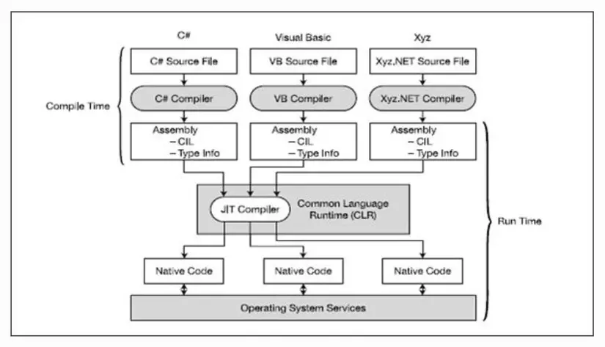
1. Tổng quan .NET
Mô hình biên dịch và thực thi trong .NET

Slide 7
2. Tổng quản về MS visual studio
2.1. Microsoft Visual Studio là gì?
Microsoft Visual Studio là môi trường phát triển tích hợp (IDE) do Microsoft phát triển
Được sử dụng để:
Viết mã nguồn
Biên dịch
Chạy chương trình

Slide 8
2.2. Vai trò của Visual Studio trong lập trình C#
Trong quá trình phát triển ứng dụng C#, Visual Studio giúp:
Quản lý project và solution
Hỗ trợ viết code thông minh (IntelliSense)
Phát hiện lỗi cú pháp sớm
Debug chương trình
Tích hợp công cụ quản lý thư viện (.NET SDK, NuGet)

Slide 9
2.3. Các phiên bản Visual Studio
Hiện nay Visual Studio có 3 phiên bản chính:
Community (miễn phí – dùng cho học tập)
Professional
Enterprise

Slide 10
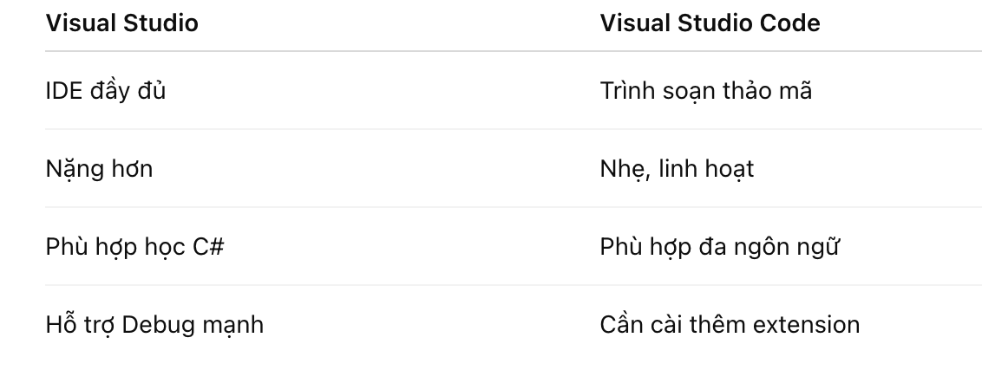
2.4 Visual Studio và Visual Studio Code (phân biệt)

Slide 11
2.5. Giao diện chính của Visual Studio
Các thành phần cơ bản:
Editor: soạn thảo mã nguồn
Solution Explorer: quản lý project, file
Properties Window: thuộc tính
Output / Error List: thông báo lỗi
Toolbar: build, run, debug

Slide 12
3. Ngôn ngữ C#
C# được phát triển bởi nhóm tác giả điều hành bởi Anders Hejlsberg
C# được dẫn xuất từ C và C++ nhưng nó được tạo từ nền tảng tốt hơn
C# là ngôn ngữ hướng đối tượng (Object Oriented Language)
Hỗ trợ định nghĩa và làm việc với lớp (class)
Hỗ trợ đầy đủ các đặc trưng của lập trình hướng đối tượng: đóng gói (encapsulation), kế thừa (inheritance) và đa hình (polymorphism)
C# cung cấp những đặc tính hướng thành phần (component oriented): thuộc tính, sự kiện

Slide 13
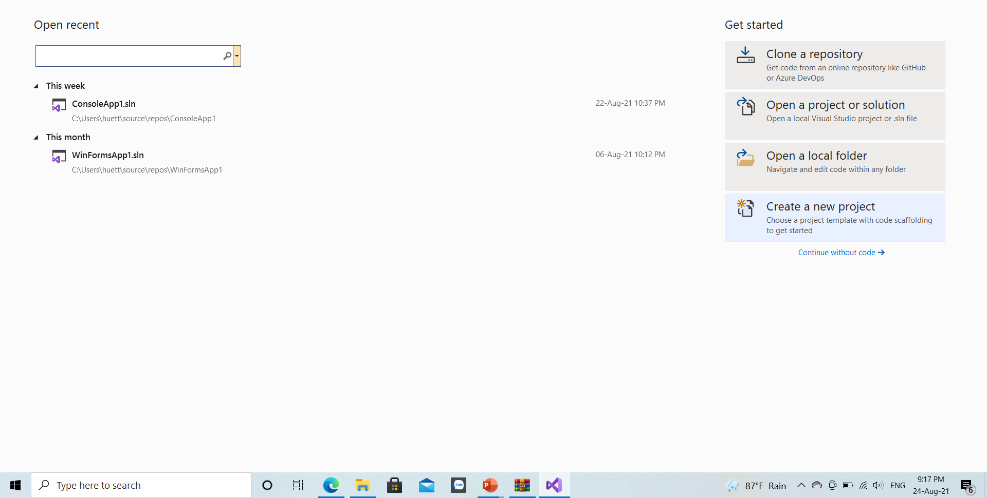
4. Giới thiệu ứng dụng console

Slide 14
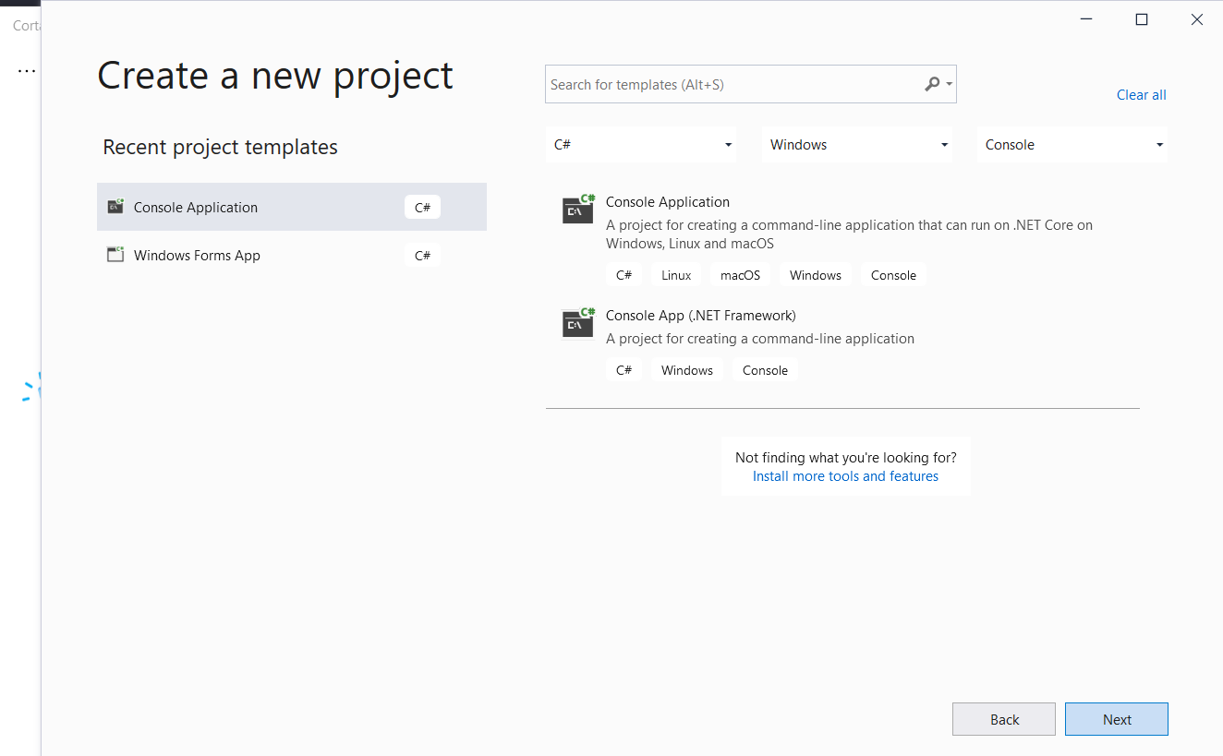

Slide 15
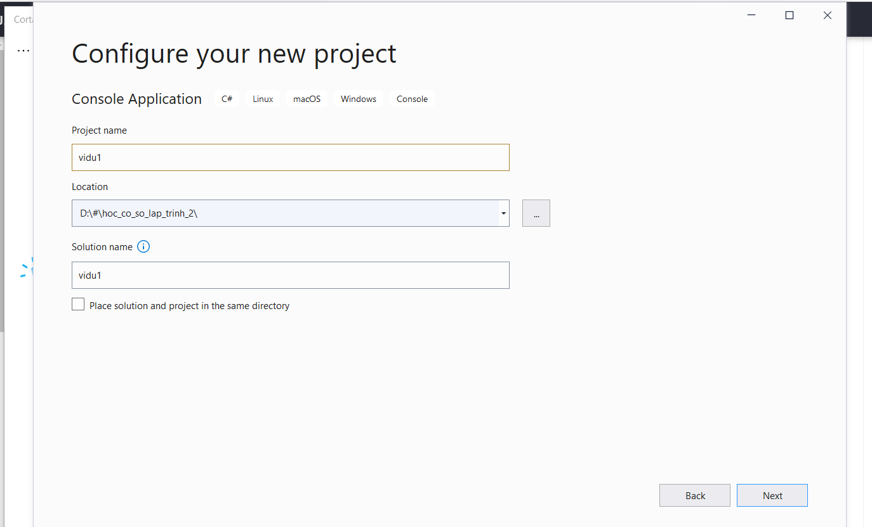

Slide 16
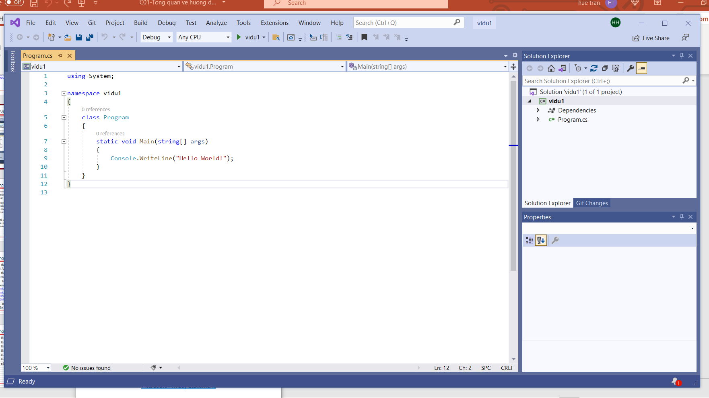
Bạn chọn .net framework và tiến hành viết code

Slide 17
4. Cấu trúc chương trình C#
//Vùng bắt đầu khai báo sử dụng các không gian tên
using System;
using System.Collections.Generic;
using System.Text;
//Khai báo không gian tên của ứng dụng
namespace myConsoleApplication
{
//Vùng bắt đầu khai báo tên các Class
class Program
{
//Vùng khai báo các phương thức
static void Main(string[] args)
{
//Vùng khai báo lệnh
}
}
}

Slide 18
Một số khái niệm trong C#
C# là ngôn ngữ phân biệt chữ hoa/thường
Chú thích
Chú thích trên một dòng //
Chú thích trên nhiều dòng /*…… */
Trình biên dịch bỏ qua chú thích
Từ khoá (keyword)
Có các chức năng đặc biệt không thể thay đổi trong ngôn ngữ
Không được dùng làm tên biến, tên lớp hay bất kỳ thứ gì khác
Tất cả các từ khoá đều được viết thường
Ví dụ: class

Slide 19
Danh sách các từ khoá trong C#
abstract
event
new
struct
as
explicit
null
switch
base
extern
object
this
bool
false
operator
throw
break
finally
out
true
byte
fixed
override
try
case
float
params
typeof
catch
for
private
uint
char
foreach
protected
ulong
checked
goto
public
unchecked

Slide 20
Console nhập xuất
Đọc ký tự văn bản từ cửa sổ console
Console.Read()
Console.ReadLine()
Xuất chuỗi kí tự
Console.Write()
Console.WriteLine()
Ví dụ:
Console.WriteLine("Bill total:\t{0,8:c}", billTotal); Console.WriteLine("Tip total/rate:\t{0,8:c} ({1:p1})", tip, tipRate);
Kết quả in ra màn hình
Bill total: $52.23
Tip total/rate: $9.40 (18.0 %)

Slide 21
Console nhập xuất
Xuất chuỗi kí tự
Định dạng số:
Console.WriteLine(“chuỗi định dạng”, số)
Trong đó:
Chuỗi định dạng: {số thứ tự, số lượng khoảng trống: kí tự định dạng}
Ví dụ: {0,8:C} viết kiểu tiền tệ, dành 8 vị trí
Một số kí tự định dạng
C: Currency
D: Decimal
E: Scientific
F: Fixed point
G: General (mặc định)
P: Percent

Slide 22
class Program
{
static void Main(string[] args)
{
Console.WriteLine("tên của bạn là gì? ");
string ten = Console.ReadLine();
Console.WriteLine("Bạn sống ở đâu");
string vitri = Console.ReadLine();
Console.WriteLine("Xin chào bạn {0}, đến từ {1}", ten, vitri);
Console.Read();
}
}

Slide 23
2. Không gian tên (namespace)
Nhóm các tính năng có liên quan của C# vào một loại
Cho phép dễ dàng tái sử dụng mã nguồn
Trong thư viện .NET có nhiều không gian tên
Phải tham chiếu tới để sử dụng

Slide 24
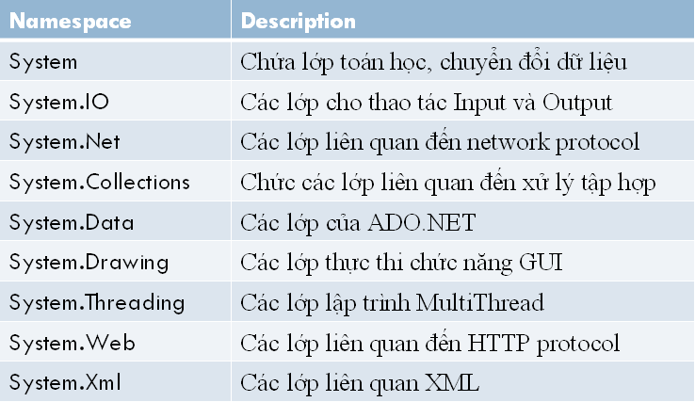
Các namespace cơ bản

Slide 25
Không gian tên
Khai báo sử dụng:
Using <tên namespace>;
Tạo không gian tên:
namespace <Tên namespace>
{
<Định nghĩa lớp A>
<Định nghĩa lớp B>
….
}

